Slide 1




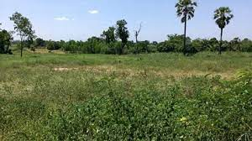
กองคลัง
ฉบับที่ 5/2564 ประจำเดือนพฤษภาคม’64
จดหมายข่าว
องค์การบริหารส่วนตำบลดอน อำเภอปะนาเระ จังหวัดปัตตานี
งานจัดเก็บรายได้
รายงานผลการจัดรายได้ ประจำเดือน พฤษภาคม 2564
หมวด/ประเภทรายได้ | ประมาณการรายรับ | จัดเก็บได้เดือนนี้ | จัดเก็บได้ ต.ค.63-ปัจจุบัน | รวม
ภาษีป้าย | 500.00 | 0.00 | 2,392.00 | 2,392.00
ภาษีที่ดินและสิ่งปลูกสร้าง | 20,000.00 | 1,473.65 | 2,033.16 | 2,033.16
กองคลัง อบต.ดอน, http://www.Dorn.go.th/โทร.073-466134

